Slide 1


好作品值得被更多人看見
專題組別：108405
指導老師：林宏仁老師
專題組員：10546004 張惟婷 N1056450 閻逸瑄
10546007 凌振欽 N1056457 洪宇姍
10546017 楊育涵

Slide 2

目錄 CONTENTS
1
背景與動機
2
系統目標
3
系統架構
4
網頁畫面介紹
5
未來展望

Slide 3

01背景與動機

Slide 4

▍背景
資訊發達的世代
我們每分每秒從 Facebook、Instagram 等多方管道接收無數條訊息
快步調的生活型態
忙碌與快步調的生活節奏
工作競爭與生存壓力
因此我們需要一個安靜的角落，讓心靈能夠喘息休憩
1

Slide 5



▍問題與機會
利用點擊率製作排行榜與推薦
難掌握藝文資訊
知名創作者
大量資料
商業媒體包裝
使用者
其他平台
2

Slide 6


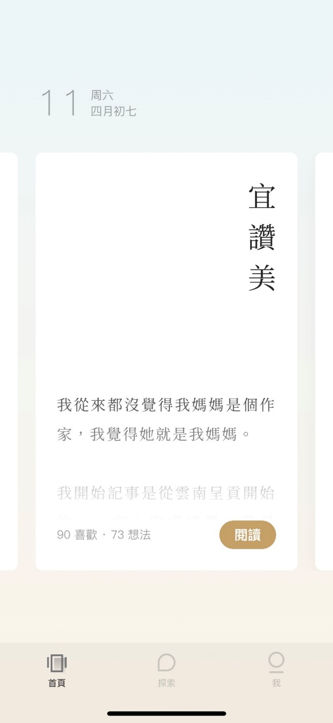
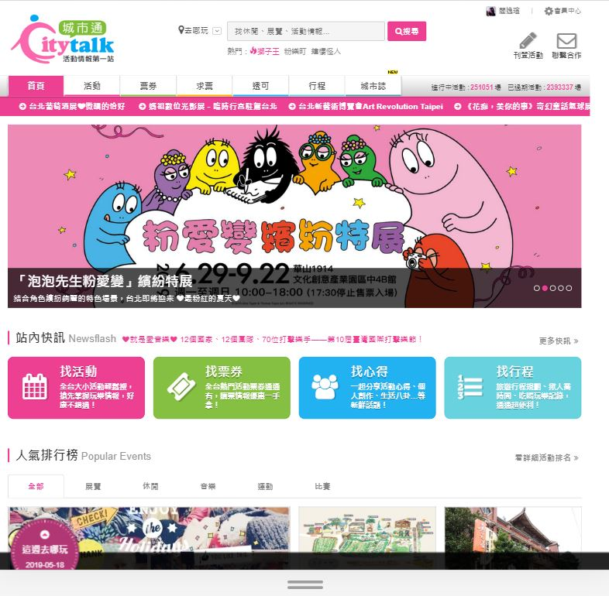
▍相關系統探討
島讀
citytalk城市通
3

Slide 7
02系統特色

Slide 8








▍紀錄偏好

Slide 9

▍文本分析
情緒專區
正向詞
不雅字集
負向詞
不雅字
不雅字
不雅字
不雅字
不雅字
不雅字

Slide 10


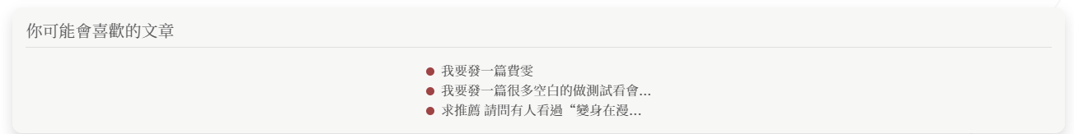
▍透過Tag連結其他文章

Slide 11


▍LineBot
定期推播提醒使用者

Slide 12
02系統目標

Slide 13

▍系統目標
系統推選
多元創作
回顧過去喜歡的內容
關鍵字搜尋
使用者
持續使用
最佳留言
獎勵機制
主動發表文章
聚集相同興趣使用者
內容獲得肯定
會員參與討論
4

Slide 14
03系統架構

Slide 15





▍系統架構圖
會員管理
文章管理
推薦管理
文藝富心
官方網站
申報功能
使用者
Server
後端資料庫
每週提醒
個人推播
6
Line bot

Slide 16




▍系統開發環境
處理器：
Intel Core i5
CPU 1.6GHZ
作業系統：
Windows
網路：
有線網路、
無線網路WIFI /
3G 或 4G 網路
瀏覽器測試：
Google Chrome、
Firefox、Safari
5

Slide 17


04網頁畫面介紹

Slide 18
05未來展望

Slide 19
▍未來展望-短期
功能性
更加完整
良好的發表留言環境
強化瀏覽的便利性
建置
Line Bot
更完善的內容規劃
網站完成後
開始建置Line Bot
8

Slide 20



▍未來展望-長期
文藝富心
增加新使用者
提升會員忠誠度
贊助
廣告行銷
使用回饋
廠商
使用者
8

Slide 21

Q&A 謝謝聆聽

